Slide 1
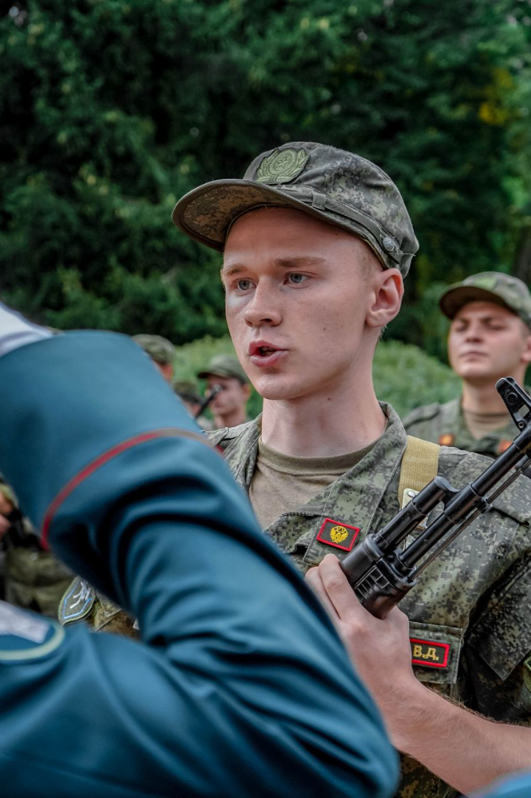
Долг и ответственность: Презентация для 6 класса
В этой презентации мы рассмотрим, что такое долг и ответственность и почему они являются важными качествами для успеха в жизни.
Презентация для классного часа в 6 классе по теме: "Долг и ответственность"
newUROKI.net
Всё для учителя – всё бесплатно!
newUROKI.net

Slide 2
Что такое долг и ответственность?
Долг - это обязательство, которое мы должны выполнить. Ответственность - это осознание того, что мы несем ответ за свои поступки и решения.
Долг
Поступки
Ответственность
Мы должны выполнять свои обязательства, включая школьные задания и взаимоотношения с близкими.
Мы несем ответ за свои поступки и решения, например, на работе или при заботе о животных.
Ответственность - это осознание последствий своих поступков и проявление заботы о других людях.
newUROKI.net

Slide 3
Виды долга и ответственности
Существуют разные виды долга и ответственности в жизни.
Долг перед собой
Долг перед обществом
К личному долгу может относиться забота о здоровье, образовании и развитии.
Мы должны отдавать себе отчет, как наши жизненные решения влияют на остальных. Ежедневные поступки имеют значение!
Ответственность перед сообществом
Ответственность перед экологией
Сообщество нуждается в нас - волонтёры, доноры, помощники СВО - все они проявляют ответственность перед обществом.
Хранение окрестностей и природных ресурсов - важные задачи, требующие ответственности от каждого.
newUROKI.net

Slide 4
Ситуации, требующие долга и ответственности
В жизни часто возникают ситуации, когда нам нужно исполнить свой долг и проявить ответственность.
1
Уборка за собой
Убрать за собой в гостях или на природе - это проявление ответственности и заботы об окружающей среде.
Выполнение домашней работы
2
Выполнять задания по дому - это проявление долга перед собой и уважение к родителям и учителям.
3
Уход за домашними животными
Проявление ответственности, когда мы заботимся о своих домашних животных.
Проекты или задания на работе
4
В данном случае необходимо проявление долга перед работодателем и коллегами, чтобы выполнить порученную работу в срок.
newUROKI.net

Slide 5
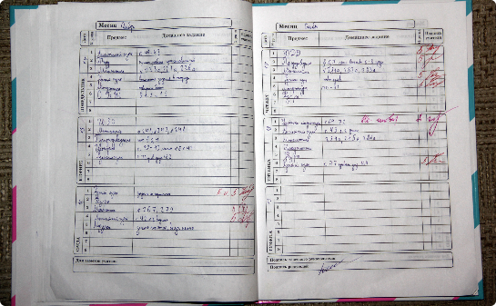
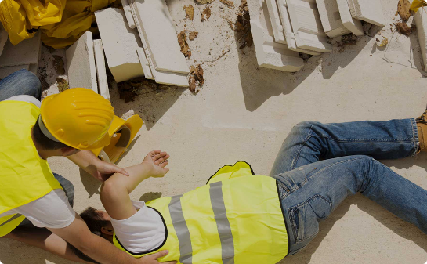
Последствия невыполнения долга и не проявления ответственности
Не выполнение долга и не проявление ответственности могут привести к негативным последствиям.
Школьное образование
Отношения
Безопасность
Не заботиться о своих домашних заданиях и не проявлять ответственности может привести к плохим оценкам и ухудшению успеваемости.
Не проявлять ответственности и не выполнять свои обязательства может негативно сказаться на отношениях с друзьями, семьей и коллегами.
Непреднамеренные последствия от невыполнения долга и не проявления ответственности могут привести к несчастным случаям и опасности для жизни и здоровья.
newUROKI.net

Slide 6
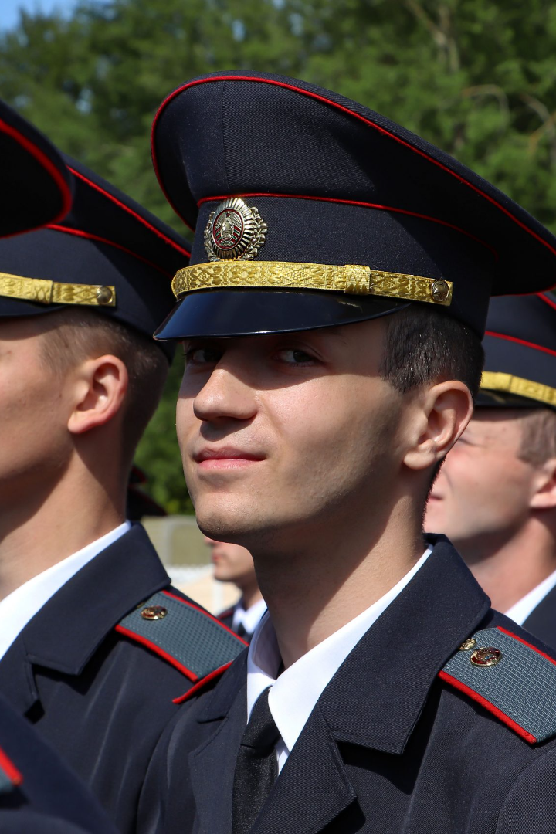
Как быть ответственным и исполнять свой долг?
Несколько простых советов, как проявлять долг и ответственность в жизни.
1
Использовать планировщик задач
2
Возьмите на себя ответственность за свои поступки
Помогает сохранить ясность и контроль над задачами.
Не оправдывайте свои ошибки.
3
Делайте то, что обещали
4
Уважайте чужую собственность
Никогда не обещайте то, что не можете выполнить. А если что-то пошло не так - сообщите об этом.
Проявляя заботу и уважение к своим вещам и чужим вещам, вы проявляете ответственность.
newUROKI.net

Slide 7
Заключение: Долг и ответственность в жизни
Долг и ответственность - важные качества, которые помогут вам развиваться и достигать целей в жизни. Проявлять долг и ответственность означает быть готовым к действительно трудным задачам и быть готовым к выполнению своих обязательств перед людьми.
Быть достойным
Развивать отношения
Быть полезным для окружения
Проявлять долг и ответственность помогает вам стать лучшим человеком и сохранить свое честное имя.
Люди будут больше сотрудничать и доверять, если они замечают, что вы проявляете долг и ответственность.
Проявляя эти качества, вы не только приносите пользу другим, но и строите здоровые отношения с окружающими.

